Slide 1
Triển khai website
Bài 8: Phần I
Xây dựng trang web Triển khai website

Slide 2


Điểm danh

Slide 3

Nội dung bài học
Review nội dung bài học online 1
Thảo luận các tình huống trong bài online 1
Trình bày chuyên đề
Giới thiệu bài học online 2

Slide 4

Review bài online

Slide 5
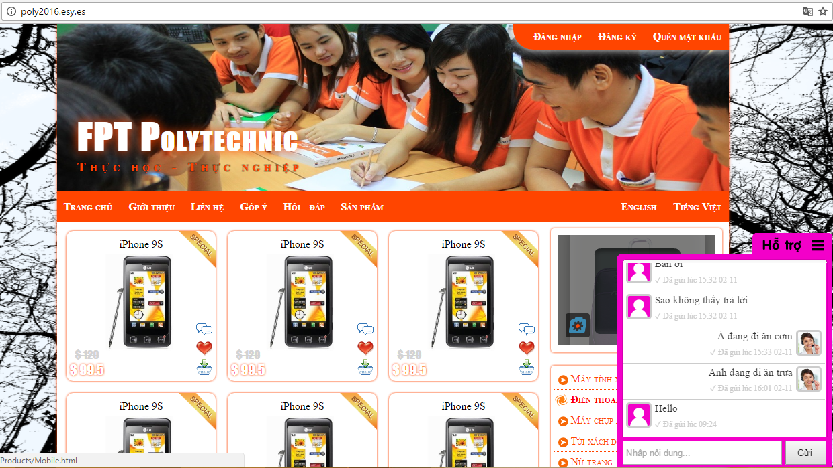
Triển khai website
Kiểm thử
Web Hosting, hostinger.vn
Đóng gói và upload website lên server

Slide 6
Kiểm thử website
Kiểm thử
Nội dung
Tài nguyên
Tiện ích
Trình duyệt
Chính tả
Liên kết
Thiết bị

Slide 7
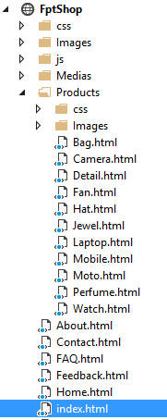
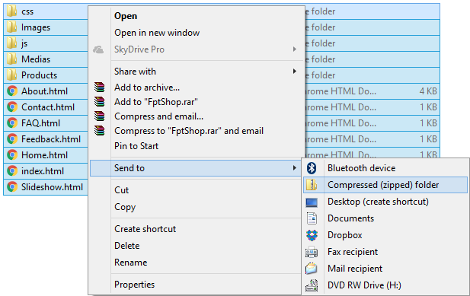
Đóng gói website
FptShop.zip
Trang chủ index.html

Slide 8
Hostinger.vn
Cung cấp dịch vụ hosting miễn phí
Hostinger có các ưu điểm sau
Đăng ký dễ
Công cụ quản lý đơn giản
Tài nguyên lưu trữ đáp ứng tốt cho website thử nghiệm
Chạy rất nhanh
Cung cấp các tên miền miễn phí

Slide 9
Đăng ký hostinger
Quản lý
Nén website
Upload website
Chạy thủ

Slide 10
Thảo luận

Slide 11
Thảo luận
Kiểm thử có vai trò gì?
Kiểm thử website bao gồm công việc nào?
Từ local đưa lên server có gì thay đổi?
Hiệu chỉnh các tiện ích internet thế nào?
Like & Share
Comment

Slide 12
Chuyên đề
Phân nhóm
Bốc thăm chuyên đề
Thảo luận
Trình bày

Slide 13



Chia nhóm thuyết trình
Mỗi nhóm tối đa 5 sinh viên
Mỗi nhóm thảo luận một bài tập trong lab hoặc GV giao.
Chọn 2 nhóm lên thuyết trình
Chuyên đề 3
Chuyên đề 1
Chuyên đề 4
Chuyên đề 2
Notes:
Tối đa 5 thành viên

Slide 14
Bài học online 2

Slide 15
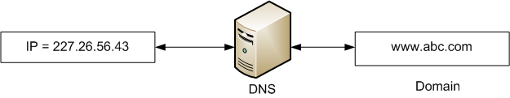
Web hosting
Web Hosting Server
Domain Name
DSN (Domain Name Server)
IP= 31.170.165.161
poly2016.esy.es

Slide 16
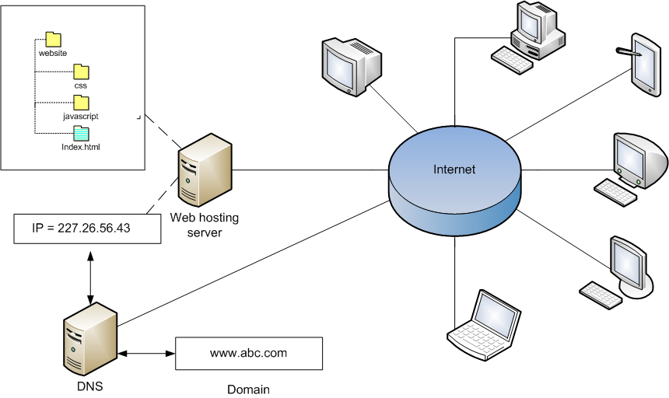
Mô hình mạng

Slide 17
Dịch vụ web hosting
Hai loại hình web hosting thường dùng nhất:
Windows hosting: dựa vào nền tảng hệ điều hành Windows của Microsoft
Linux hosting: dựa vào nền tảng hệ điều hành Linux
Tùy theo nhà cung cấp mà chất lượng web hosting khác nhau :
Tốc độ truy cập Internet tại web hosting đó
Dung lượng ổ đĩa của máy chủ
Dịch vụ hỗ trợ

Slide 18
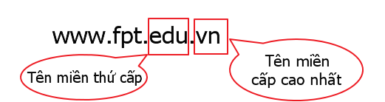
Domain name
Gồm hai cấp chính: cấp cao nhất và thứ cấp
Domain cấp cao nhất: bao gồm các mã quốc gia:
VN : Việt Nam
US : Mỹ
…
Hoặc một số lĩnh vực dùng chung như:
COM: thương mại (COMmecial)
NET: mạng lưới (NETwork)
ORG: các tổ chức (ORGnization)
INFO: thông tin (INFOmation)
EDU: giáo dục (EDUcation)
.vn
.com
.edu
.net
.fpt
.poly
.scu

Slide 19
Kiểm tra domain
Trước khi đăng ký domain cần tiến hành thao tác kiểm tra domain
Nguyên nhân phải kiểm tra domain: mỗi domain là duy nhất trên mạng lưới Internet toàn thế giới. Nếu một domain đang được dùng rồi thì người khác không được đăng ký dùng nữa
Cách kiểm tra domain: sử dụng dịch vụ kiểm tra domain của các website như:
nhanhoa.com
checktenmien.com
checkdomain.com
…

Slide 20

Tóm tắt bài học
Kiểm thử
Đóng gói
Đăng ký host
Upload website
Quản lý website
Thảo luận
Trình bày chuyên đề
Giới thiệu bài mới

Slide 21



Cảm ơn

